Slide 1
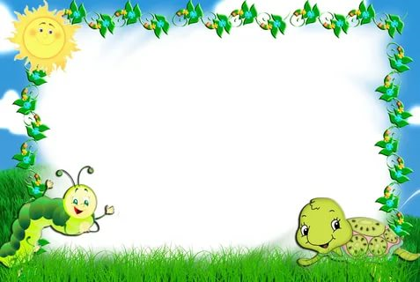
Артикуляционная гимнастика для детей раннего возраста
(первая младшая группа)
Воспитатель: Гельман Виктория Владимировна
Подготовила:
воспитатель
Гельман В.В.

Slide 8
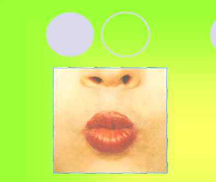

Slide 10
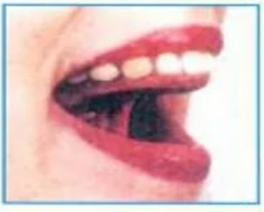

Slide 13
Спасибо за внимание!

